Slide 1

Recap patch effettuate
Esercitazione della settimana

Slide 2
Membri e alias
Raffaele Iacono | Fixman
Michele signoracci | Magic Mike
Paolo aglieco | Guidaman
Adrian morales | El Chico
Mattia dim | Mattia lo stirato
Andrea panicucci | Il buon Panicucci
Daniel caparco | Daniel Capalcool

Slide 3
Vulnerabilita’ trovate
01
02
03
VNC server password:password
NFS exported share
disclosure
Bind shell backdoor
detection

Slide 4
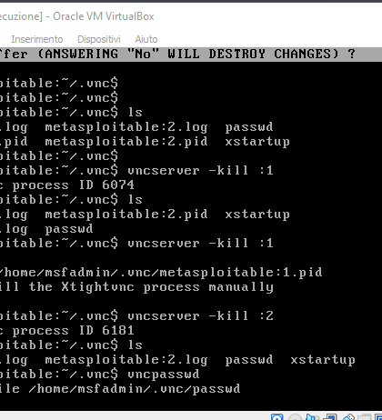
VNC SERVER PATCH
Per risolvere questa vulnerabilita’ e’ stato necessario
‘uccidere’ i processi col comando «vncserver-kill» e poi editare il contenuto del file ‘passwd’ col comando «sudo nano passwd» cambiando il contenuto in ‘Gigino1989’.

Slide 5
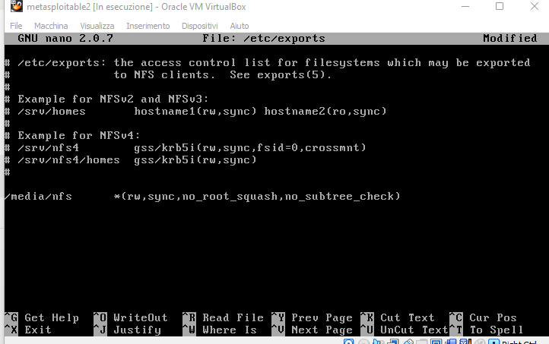
NFS PATCH
Per risolvere questa vulnerabilita’ e’ stato necessario
Accedere al file /etc/exports/ , aggiungere alle regole
‘/media/nfs/, l’indirizzo ip (nell’esempio e’ stata aggiunta una wildcard), effettuare un unmount e una mount e infine eseguire un reboot.

Slide 6
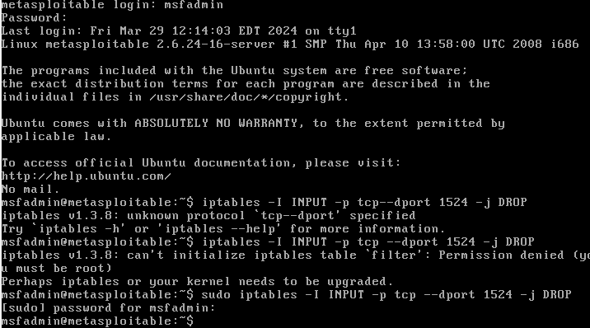
Bind Shell patch
Per risolvere questa vulnerabilita’ e’ stato necessario
Accedere alla macchina metasploitable2 ed aggiungere delle regole mediante il comando «iptables –I INPUT –p tcp --dport 1524 –j DROP», in questo modo si provvedera’ a chiudere la porta in questione e a chiudere la falla.

Slide 7
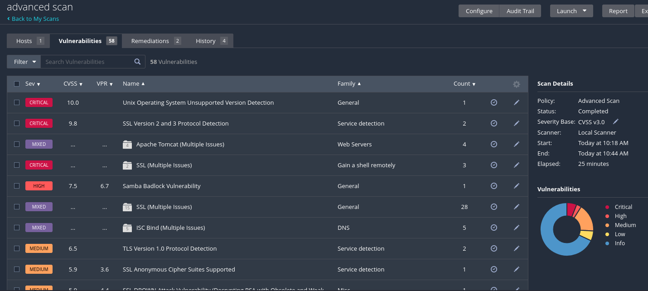
Report finale
Come si puo’ ben vedere il report non riporta le falle patchate.

Slide 8


Grazie per aver scelto i Data Defenders!
Per ulteriori chiarimenti contattare
Il numero 3338569485.

